Slide 1
Муниципальное Образовательное Учреждение
«Средняя Общеобразовательная Школа №12»
Тема:
«МОЛОКО. ВРЕД ИЛИ ПОЛЬЗА?»
Выполнила Юлия Климин
учащийся 2 «в» класса
педагог Я.С.Петрова
7
г. Воркута 2018

Slide 2

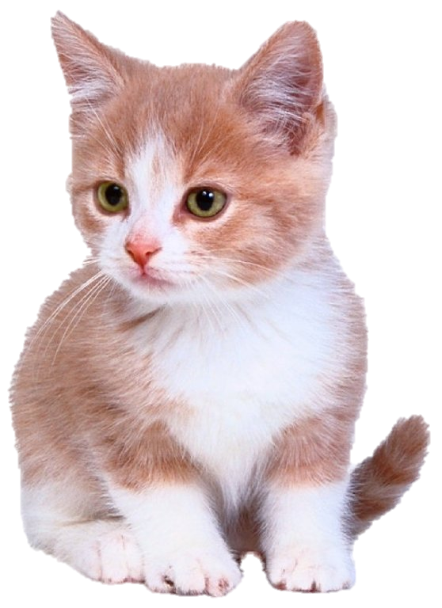
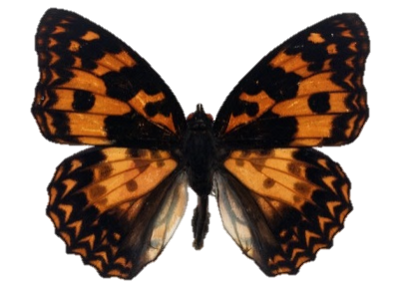
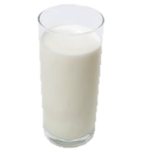


Slide 3


Slide 4
Проблема: как влияет молоко на здоровье детей и взрослых? Гипотеза: предполагаем, что употребление молока приносит пользу здоровью человека. Актуальность: здоровый образ жизни является современным подходом. Многие люди выбирают его, чтобы продлить жизнь, сохранить красоту, активность. Продукты питания – одна из важных составляющих здорового образа жизни. Молоко – кладезь витаминов и минералов, необходимых организму. Для проверки гипотезы мы определили цели нашего исследования: 1. Изучить научную литературу по данному вопросу. 2. Провести анкетирование среди учеников и взрослых по данной теме. 3. На основе полученных данных ответить на вопрос: «Вредно или полезно молоко?» 4. По итогам исследовательской работы сделать выводы и рекомендации

Slide 5
Для достижения поставленных целей решались следующие задачи: Изучить и проанализировать литературу по данной проблеме. Обобщить полученные в результате анкетирования данные и сделать вывод. По итогам работы предложить рекомендации учащимся и родителям. Выпустить памятку: «Стакан молока». Новизна нашей работы заключается в том, что данные исследования никогда не проводились в нашей школе. Объектом исследования является молоко. Предметом исследования является состав молока. Методы исследования: анкетирование, эксперимент, анализ, обобщение. Теоретическая и практическая значимость данной работы огромна. Мы считаем, что результаты работы могут быть использованы для воспитания внимательного отношения к своему здоровью.

Slide 6
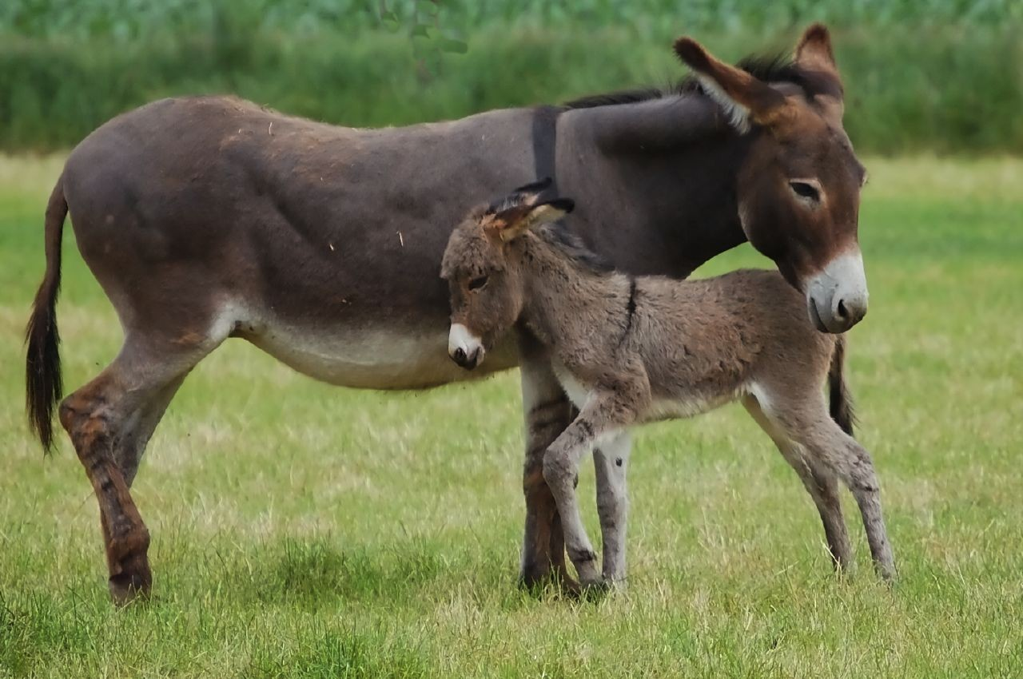
Ослиное молоко
Самым полезным считается молоко ослицы.
Оно – редкое и дорогое.

Slide 7
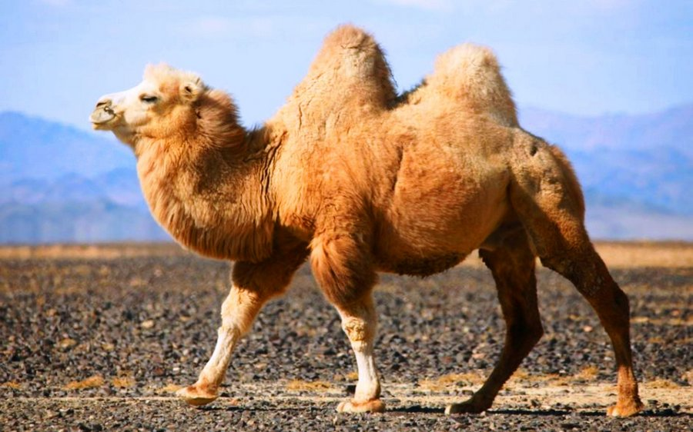
Верблюжье молоко
Молоко верблюдиц очень полезно.
Оно немного солёное на вкус.

Slide 8
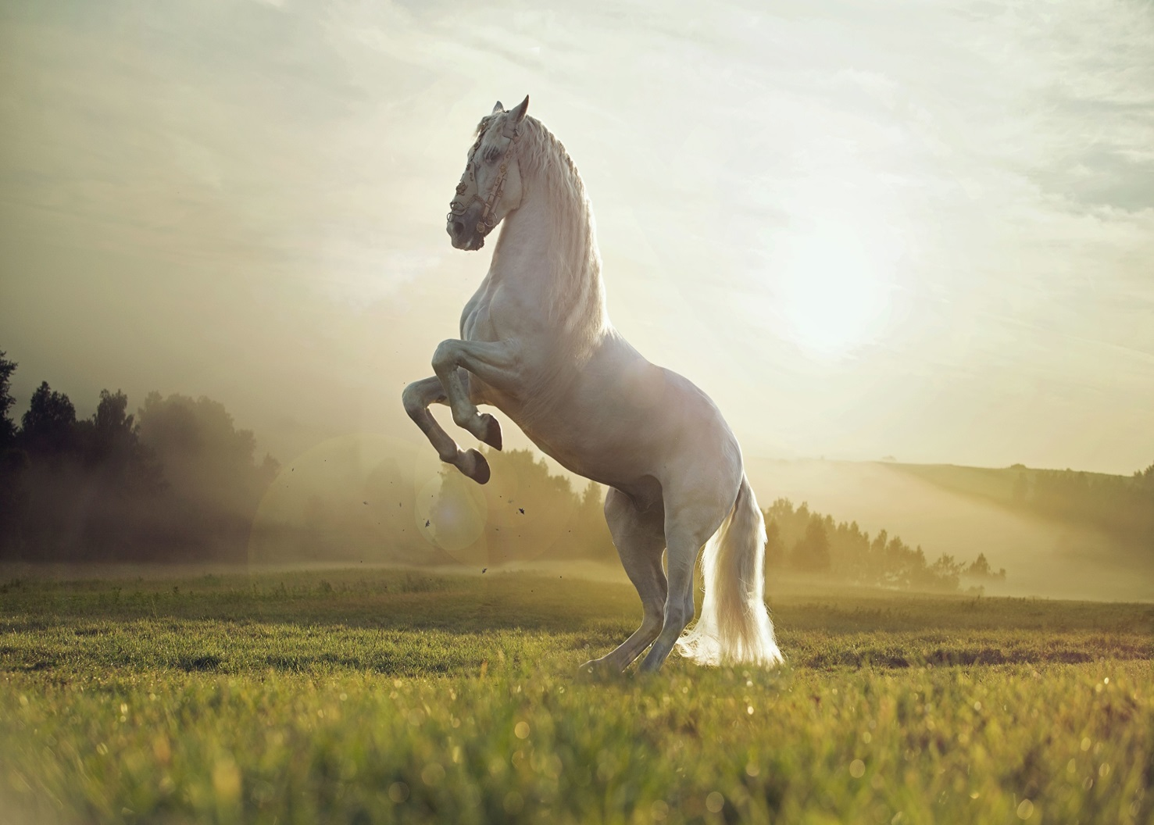
Кобылье (лошадиное) молоко
Кобылье молоко белого цвета
с лёгким голубым оттенком.

Slide 9
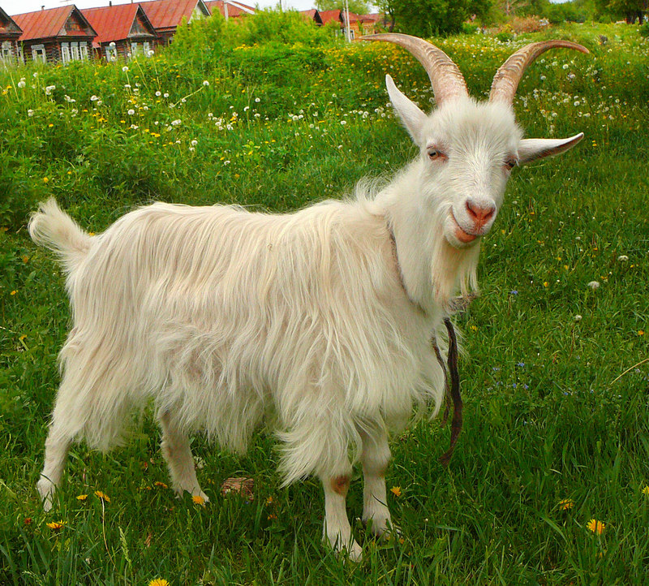
Козье молоко
Козье молоко – самое распространённое на нашей планете.

Slide 10
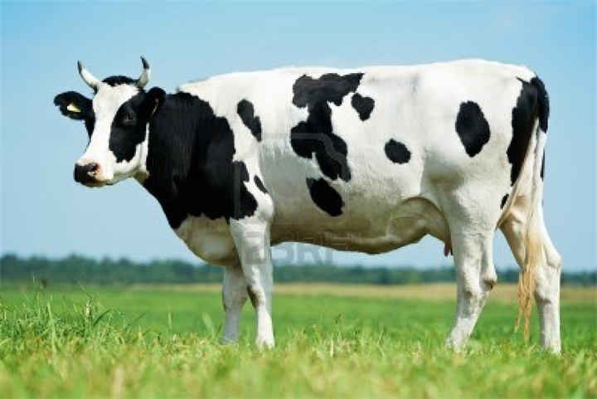
Коровье молоко
Коровье молоко один из самых часто используемых продуктов в кулинарии.

Slide 11
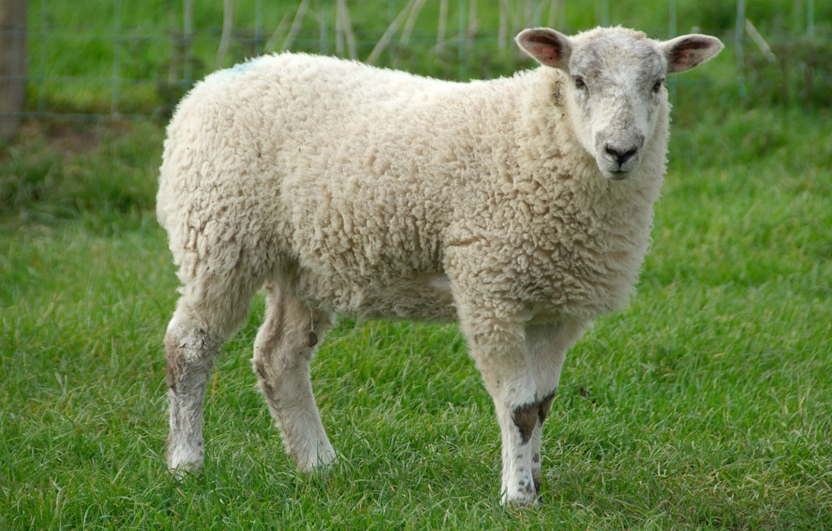
Овечье молоко
Овечье молоко популярно у многих народов Востока, Италии и Греции.

Slide 12
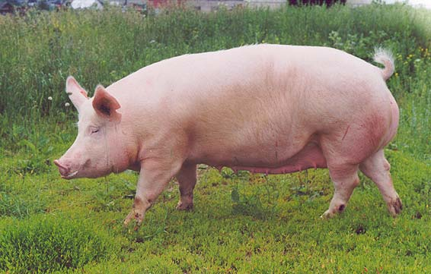
Свиное молоко
Из-за особенности образования и выделения молока свиноматками выдоить его очень трудно.

Slide 13
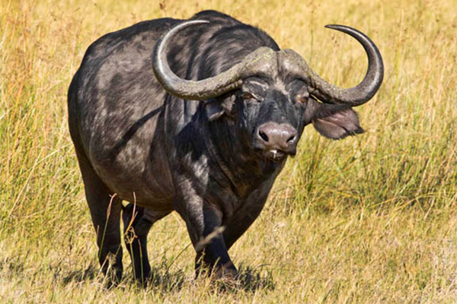
Буйволиное молоко
У молока буйволицы нежный вкус, практически нет запаха.

Slide 14
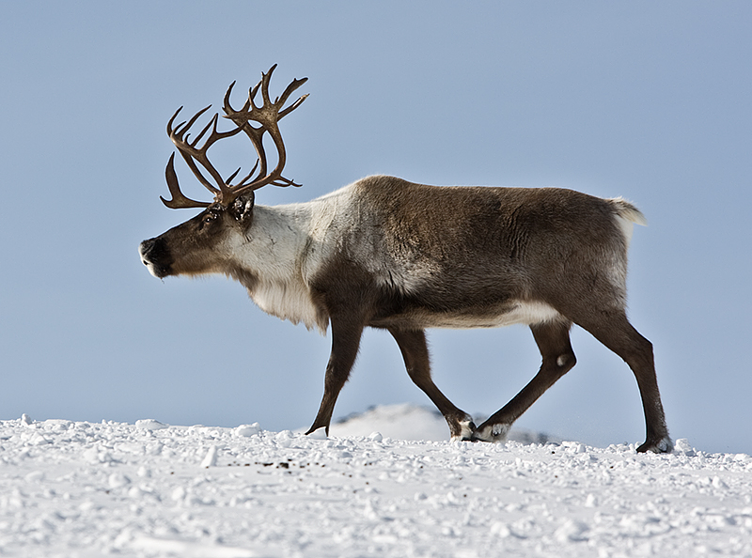
Оленье молоко
Оленье молоко пьют народы Севера. Это самое калорийное молоко.

Slide 15
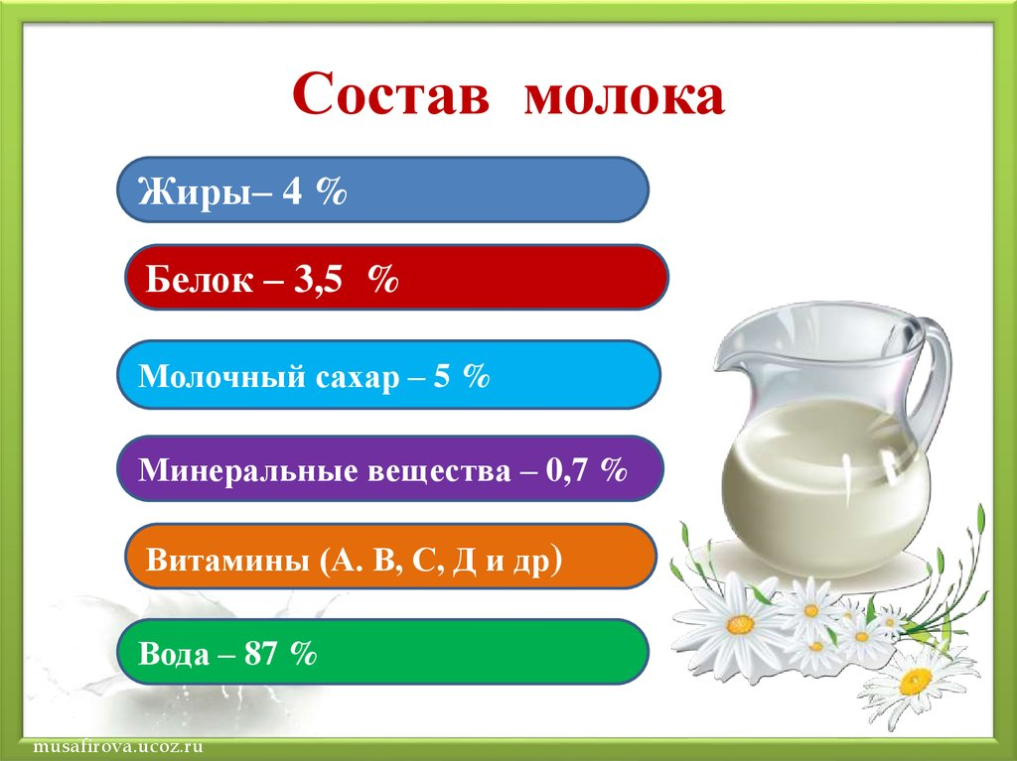

Slide 16


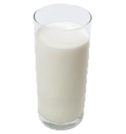

ЕСЛИ ВЫ ЗАПОМНИТЕ СОСТАВ МОЛОКА,
ВЫ БУДЕТЕ ЗНАТЬ,
ИЗ ЧЕГО ДОЛЖНА
СОСТОЯТЬ НАША
ПИЩА.

Slide 17
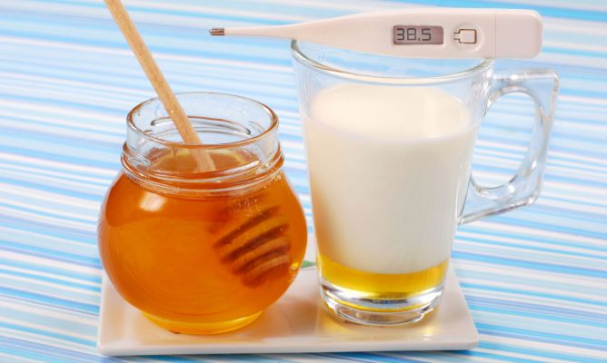

Slide 18
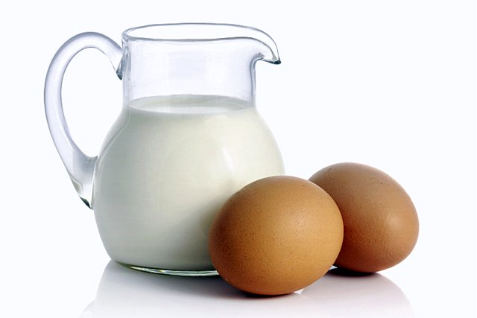

Slide 19


Slide 20
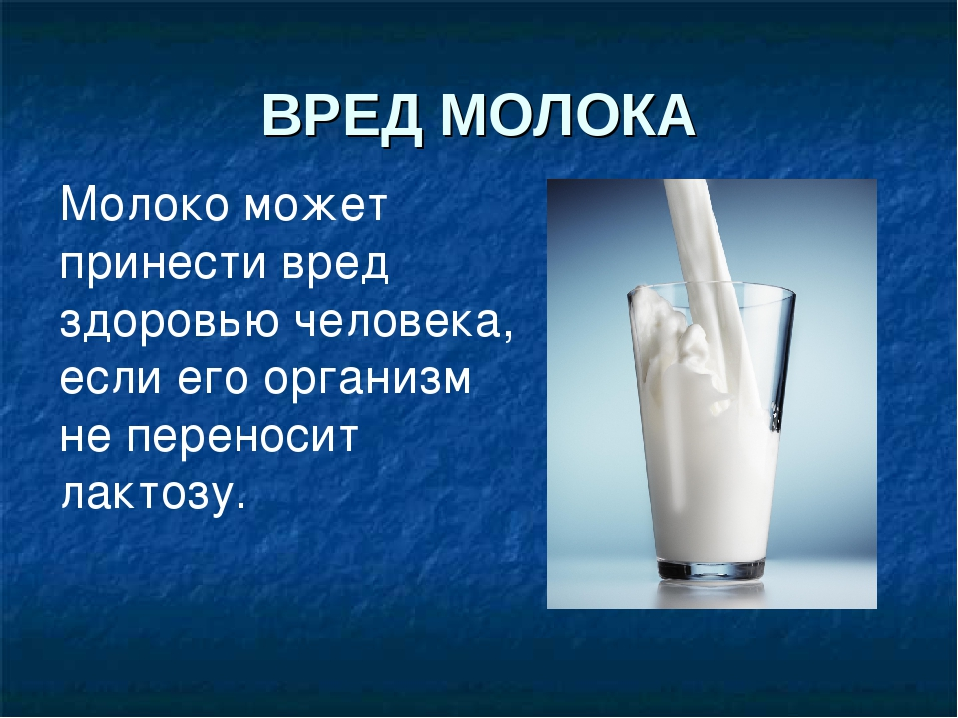

Slide 22
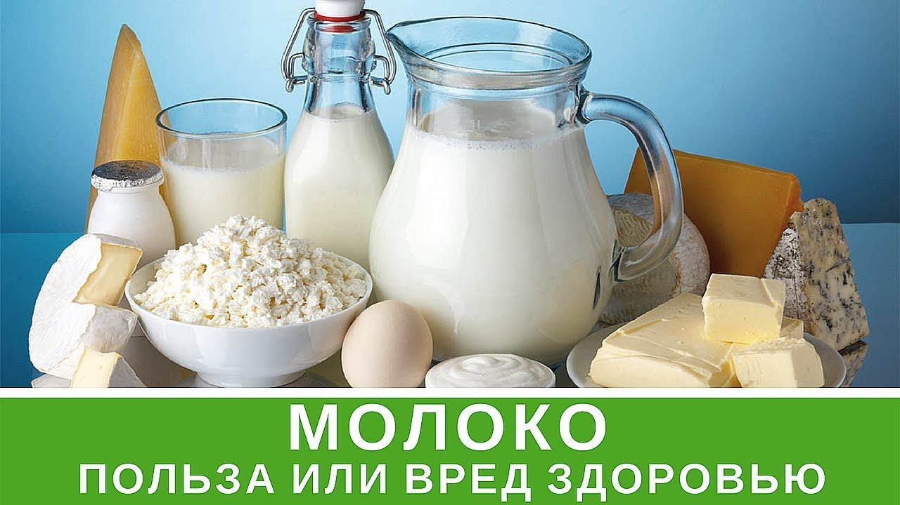

Slide 23
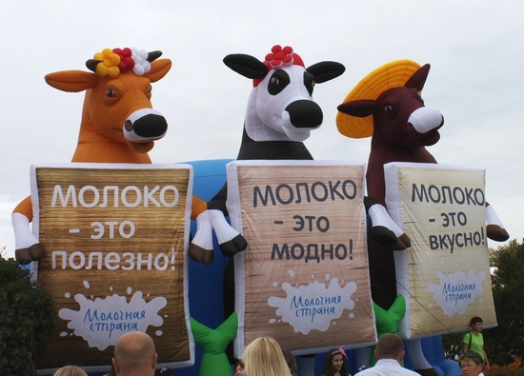

Slide 24
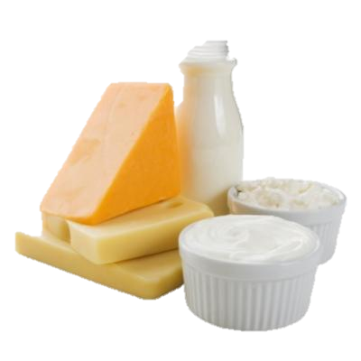
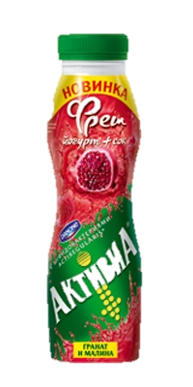
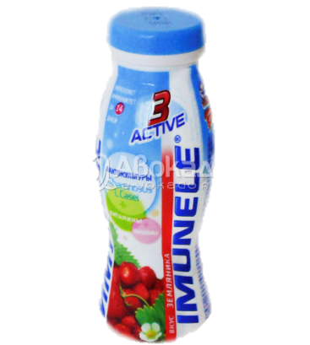
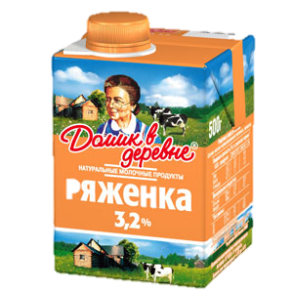
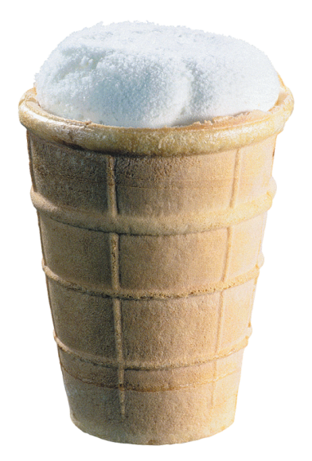
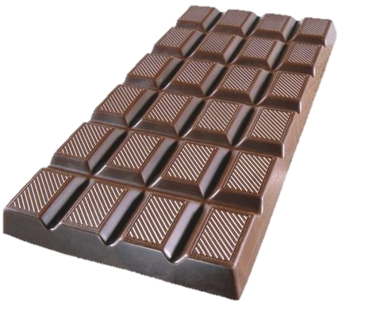
МОЛОКО
* КЕФИР
* ТВОРОГ
* ЙОГУРТ
* СМЕТАНА
* РЯЖЕНКА
* СЛИВКИ
* ШОКОЛАД
* МОРОЖЕННОЕ
* ПРОСТОКВАША
* СГУЩЁНОЕ МОЛОКО
* СЛИВОЧНОЕ МАСЛО
И МНОГОЕ ДРУГОЕ

Slide 25

Жизнь приятна и легка
если выпил молока!

Slide 26

Спасибо за внимание!

